Slide 1
Leben im Dorf
EASY4ME

Slide 2
Hausbau

Slide 3
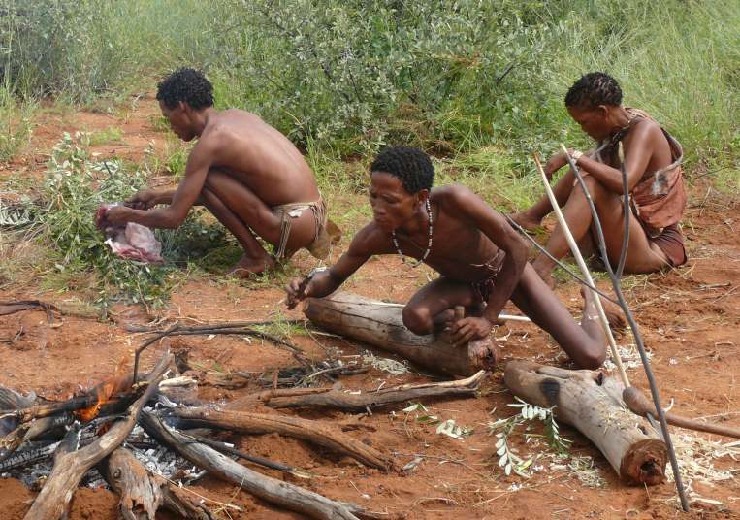
Kochen

Slide 4
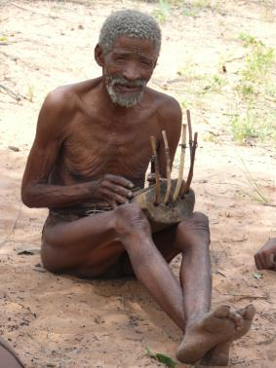
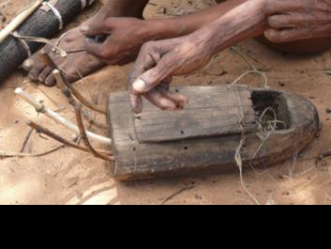
Musik - Buschmannklavier

Slide 5
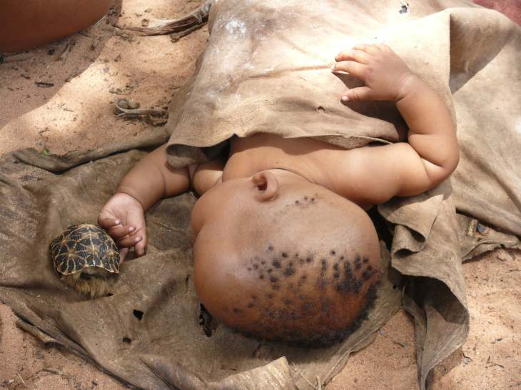
Kinder

